Slide 1
Persistenta contextului si memoria pe termen lung in sisteme multi-agent prin Integrarea cu Baze de Date Key-Value
Ungureanu Matei-Stefan Grupa 332

Slide 2
Provocarea memoriei in AI
Lipsa Starii: modelele de limbaj (LLM) sunt implicit "stateless". Dupa fiecare request, modelul "uita" tot ce s-a discutat.
Context Window Limitat: nu putem trimite infinit text intr-un singur prompt.
Problema Multi-Agent: cum stie un agent "Developer" ce a planificat agentul "Planner" daca nu partajeaza memoria?

Slide 3
Arhitectura cu Memorie Persistenta
Azure Cosmos DB: folosim o baza de date NoSQL pentru a salva fiecare replica.
Schema-Agnostic: permite flexibilitate maxima in structura datelor JSON fara a modifica schema bazei de date.
Context-Augmented Generation (CAG): inainte de a raspunde, agentul citeste ultimele n replici din baza de date.
Beneficiu: putem opri serverul, iar la restart agentul isi "aminteste" tot.

Slide 4
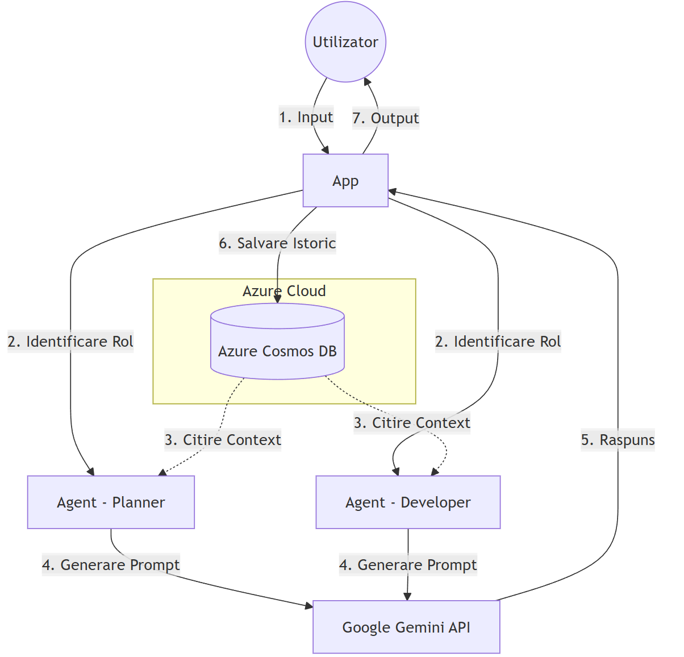

Slide 5
Implementare cu Azure Cosmos DB
Partition Key (/sessionId):
Fiecare proiect/discutie are partitia sa dedicata.
Asigura Partition Tolerance (CAP): sistemul ramane functional si performant chiar daca numarul de sesiuni creste exponential.
Asigura izolarea completa a datelor intre utilizatori diferiti.
Structura documentului (JSON):
Stocam role (user/AI), content, timestamp, agentName.
SDK: Azure Cosmos DB Python SDK.

Slide 6
Colaborarea intre Agenti
Roluri Definite:
Technical Lead (Planner): analizeaza cerinta si creeaza planul.
Senior Developer (Executant): scrie codul pe baza planului.
Handoff (Predare stafeta):
Comanda /switch schimba doar "Personalitatea" (System Prompt).
Arhitectura Shared State:
Memoria ramane comuna: Developer-ul "vede" ce a discutat User-ul cu Planner-ul, fara a fi nevoie de o comunicare directa intre agenti.

Slide 7
Evitarea erorilor (Entrenchment)
Problema: daca memoria devine prea mare sau contine erori, agentul se blocheaza in bucle gresite.
Solutia: Comanda /clean.
sterge fizic documentele asociate sesiunii curente din Cosmos DB.
permite un "Fresh Start" fara a schimba baza de date.

Slide 8
Validare Practica: Pipeline Generat de Agenti
Obiectiv demo: testarea capacitatii agentilor de a crea un sistem real de ingestie de date (Data Pipeline).
Rezultatul generat: agentii au proiectat si implementat autonom un script de monitorizare si unul de generare.
Robustete: initial, s-a propus o abordare Event-Driven. Pentru a depasi limitarile OS (Windows File Events), agentii au implementat o arhitectura de tip Polling, garantand consistenta datelor si evitand pierderile.
Concluzie: sistemul Multi-Agent nu produce doar text, ci software functional si rezilient.

Slide 9
Rezultate obtinute
Persistenta: memoria supravietuieste restartarii aplicatiei.
Scalabilitate: arhitectura Cloud permite mii de sesiuni simultane.
Colaborare: agentii lucreaza pe acelasi fir narativ.

Slide 10
Abordare Neuro-Simbolica (NeSy)
Sinteza: proiectul implementeaza o arhitectura hibrida care combina doua paradigme:
Componenta Neurala (LLM): Google Gemini ofera intuitia lingvistica si flexibilitatea in intelegerea intentiei utilizatorului.
Componenta Simbolica (Structura): Azure Cosmos DB si logica din codul Python ofera rigoare, persistenta si reguli clare.
Rezultat: depasirea limitarilor modelelor standard (Context Window limitat, lipsa memorie) prin integrarea cu un sistem simbolic extern, creand un agent cognitiv capabil de rationament pe termen lung

